Slide 1
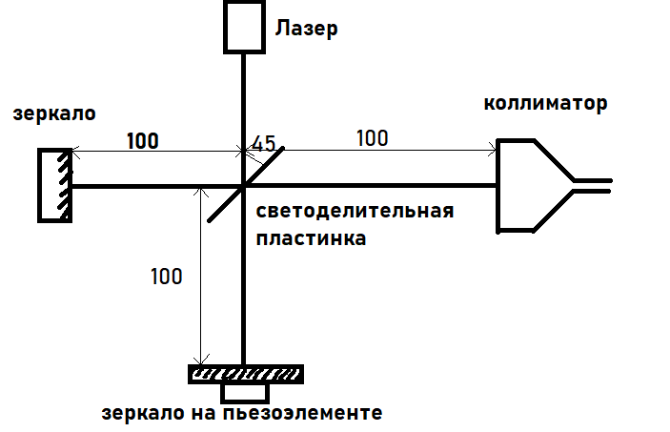
Презентация высокоточного измерителя перемещений
Интерферометр Майкельсона

Slide 2
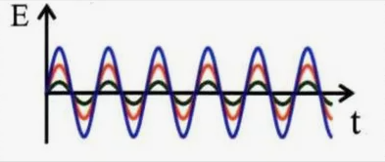
Интерферометр Майкельсона
Возникновение интерференции

Slide 3
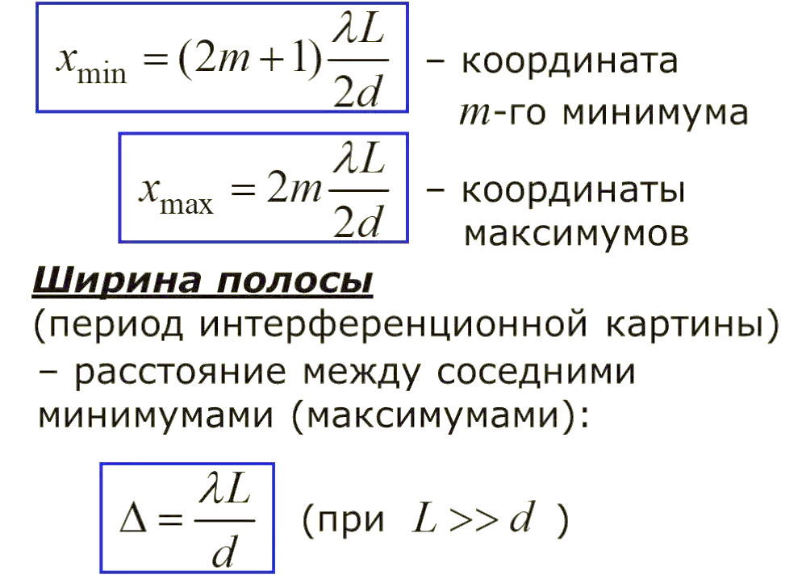
Формулы
Возникновение интерференции

Slide 4
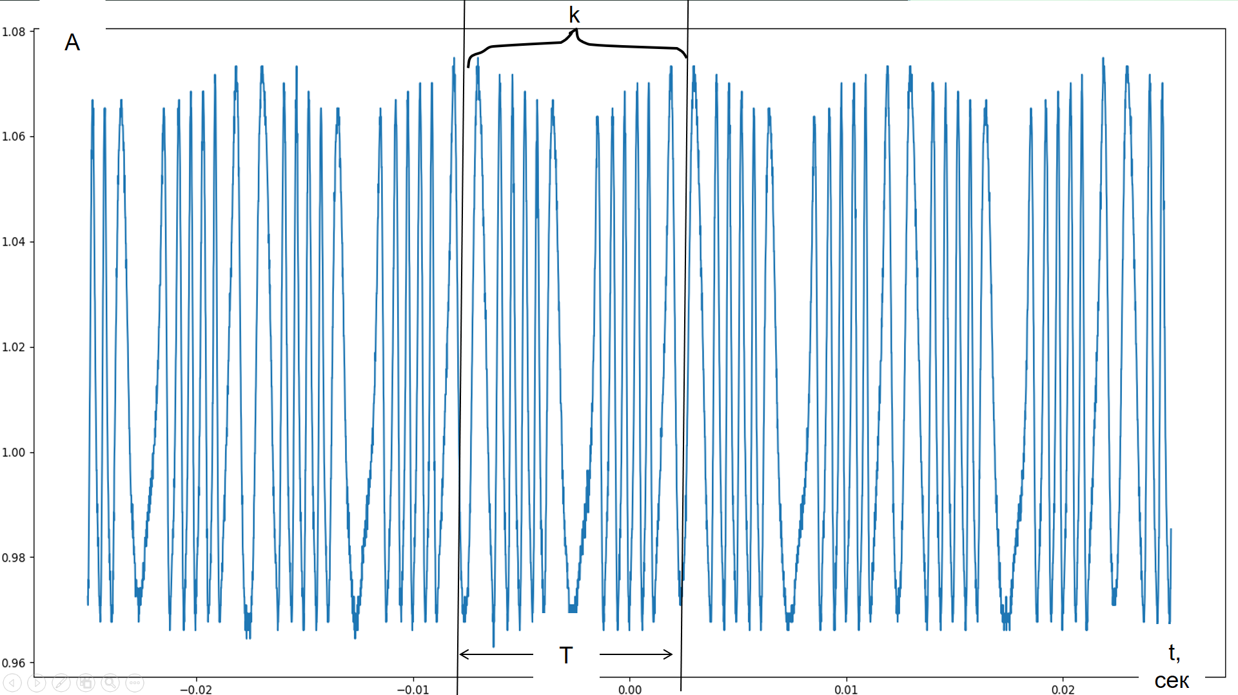
Формулы

Slide 5




k
Формулы, расчеты

Slide 6

Формулы, расчеты
Влияет на погрешность
Погрешность оптических составляющих интерферометра
Погрешность измерительных приборов

Slide 7
Погрешность оптических составляющих интерферометра
Погрешность измерительных приборов
Влияет на погрешность
Погрешности
Пример подсчитанной программой погрешности для эталонных данных:
ω = 93,604 Гц, Δω = 12,701 Гц
A = 1729 нм, ΔA = 0,325 нм
Vср = 323681,747 нм/сек, ΔVср = 43979,987 нм/сек

